Slide 1



探索未知原子核——新核素合成和新元素实验研究进展
张志远
中国科学院近代物理研究所
Email: zhangzy@impcas.ac.cn
同济大学报告
2022年11月10日

Slide 2
主要内容
新核素和新元素合成
重核素合成实验技术和方法
SHANS谱仪上新核素合成
中国超重元素研究加速器装置（CAFE2）
总结与展望

Slide 3
主要内容
新核素和新元素合成
重核素合成实验技术和方法
SHANS谱仪上新核素合成
中国超重元素研究加速器装置（CAFE2）
总结与展望

Slide 4

新核素合成
经过一个多世纪的努力，共发现3400多种原子核，自然界中能够稳定存在的原子核仅有254种
Today about 3000 known isotopes
~7000 bound nuclides should exist
不同时期，新核素合成方法不同
熔合反应和弹核碎裂反应是目前合成新核素的主要方法

Slide 5
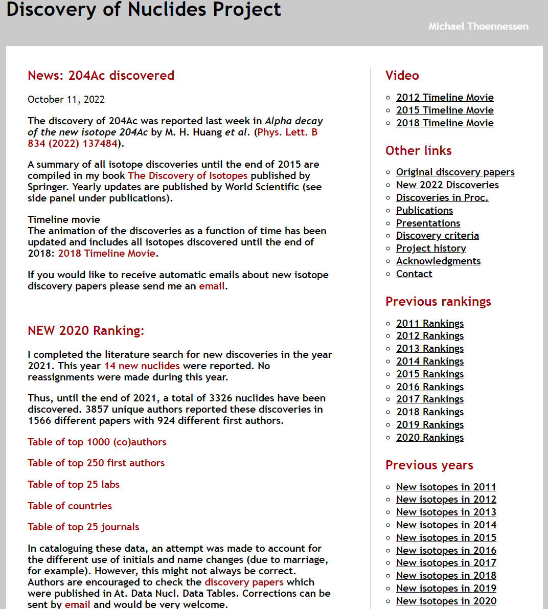
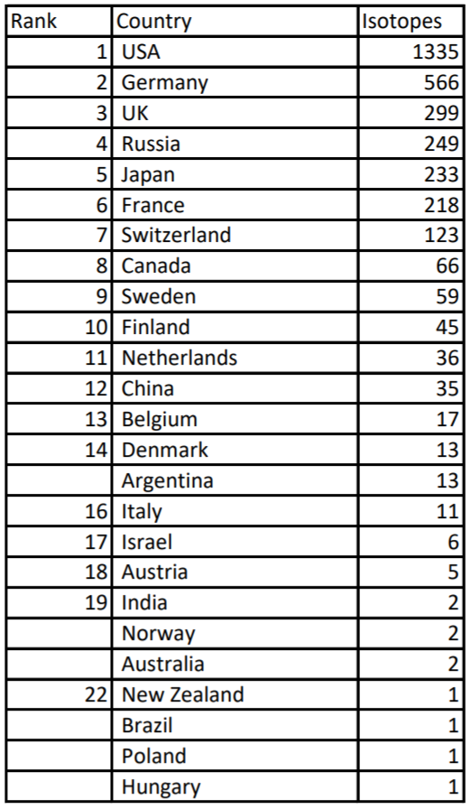
新核素合成
https://people.nscl.msu.edu/~thoennes/isotopes/
Michael Thoennessen
https://link.springer.com/book/10.1007/978-3-319-31763-2

Slide 6
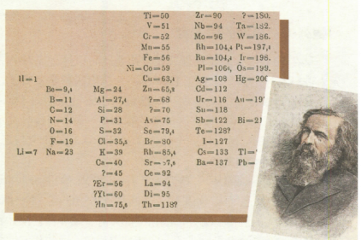
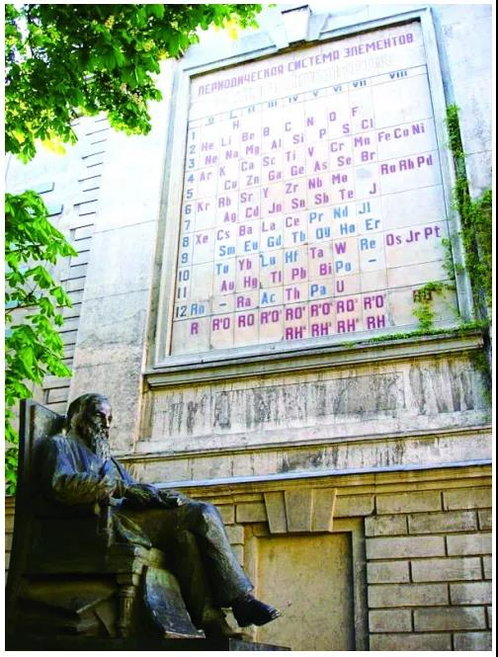
元素周期表的发现
1869年，门捷列夫（35岁）首次发表的元素周期表，他将元素按原子量排列，揭示了元素的周期表规律
彼得堡大学门捷列夫博物馆前的门捷列夫雕像和周期表浮雕

Slide 7
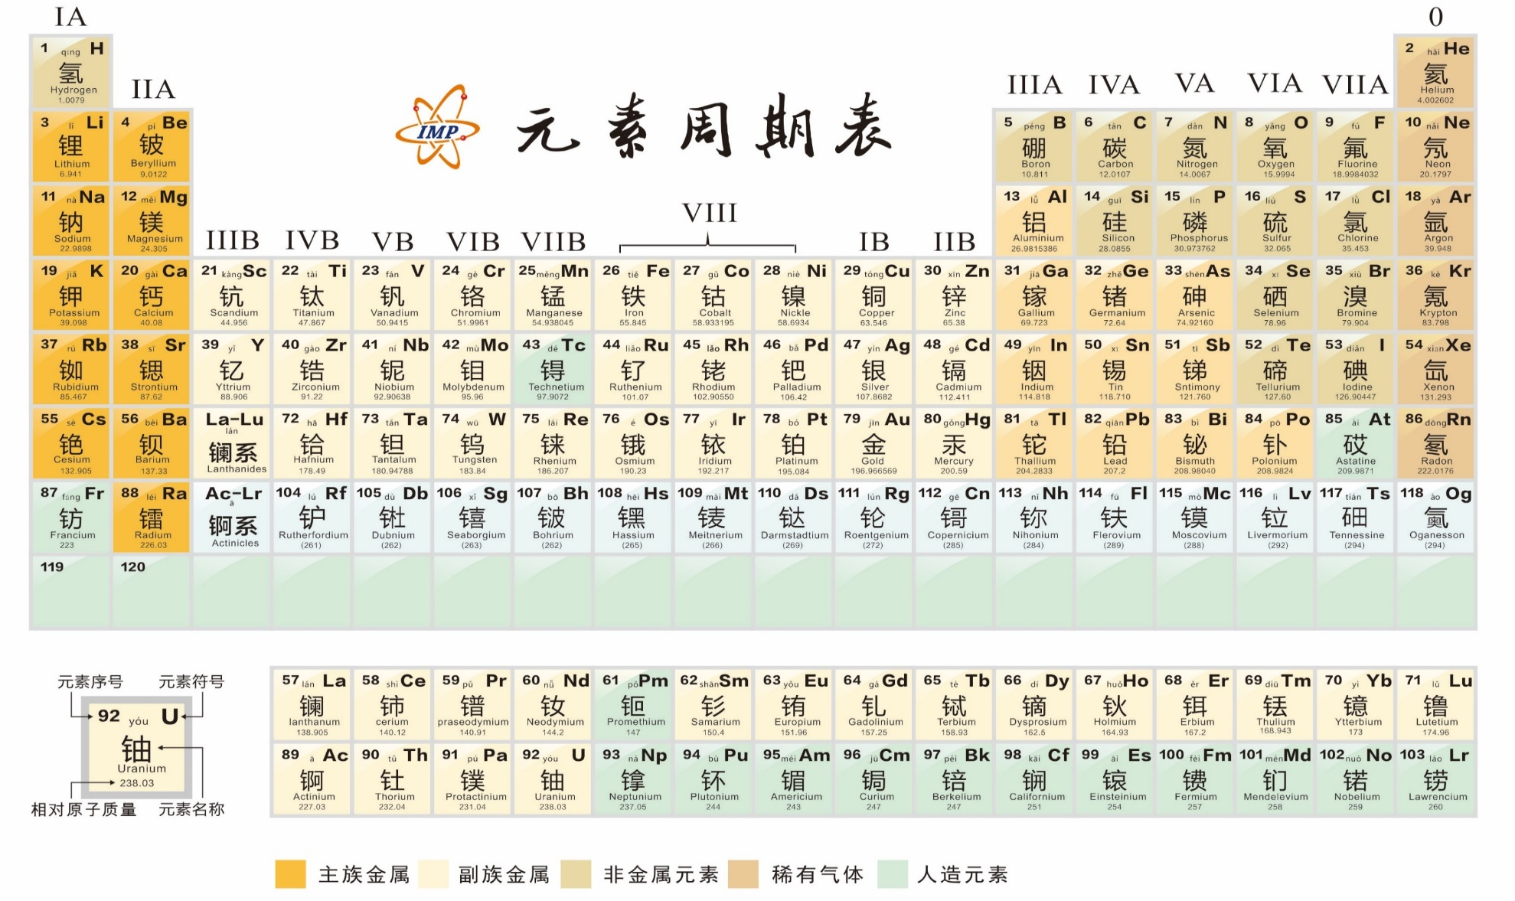




超重元素的发现和命名
超重元素：原子序数大于103的元素
科学问题：存在多少种化学元素？
超重元素化学性质是否符合周期律外推？
以国家名命名的元素：
钌，Ruthenium，俄罗斯
锗，Germanium，德国
钋，Polonium，波兰（居里夫人）
钫，Francium，法国
镅，Americium，美国
鉨，Nihonium，日本
重离子加速器合成的新元素：
美：Md, No, Lr (101~103), Sg (106)
俄（苏）：Rf (104), Db (105), Fl, Mc, Lv, Ts, Og (114~118)
德：Bh, Hs, Mt, Ds, Rg, Cn (107~112)
日：Nh (113)
119、120？
美国、苏联
德国
日本
俄罗斯
美国
美国
1869年俄国科学家Dmitri Mendeleev首创了周期表

Slide 8
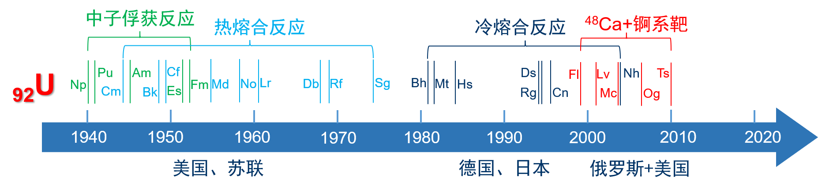
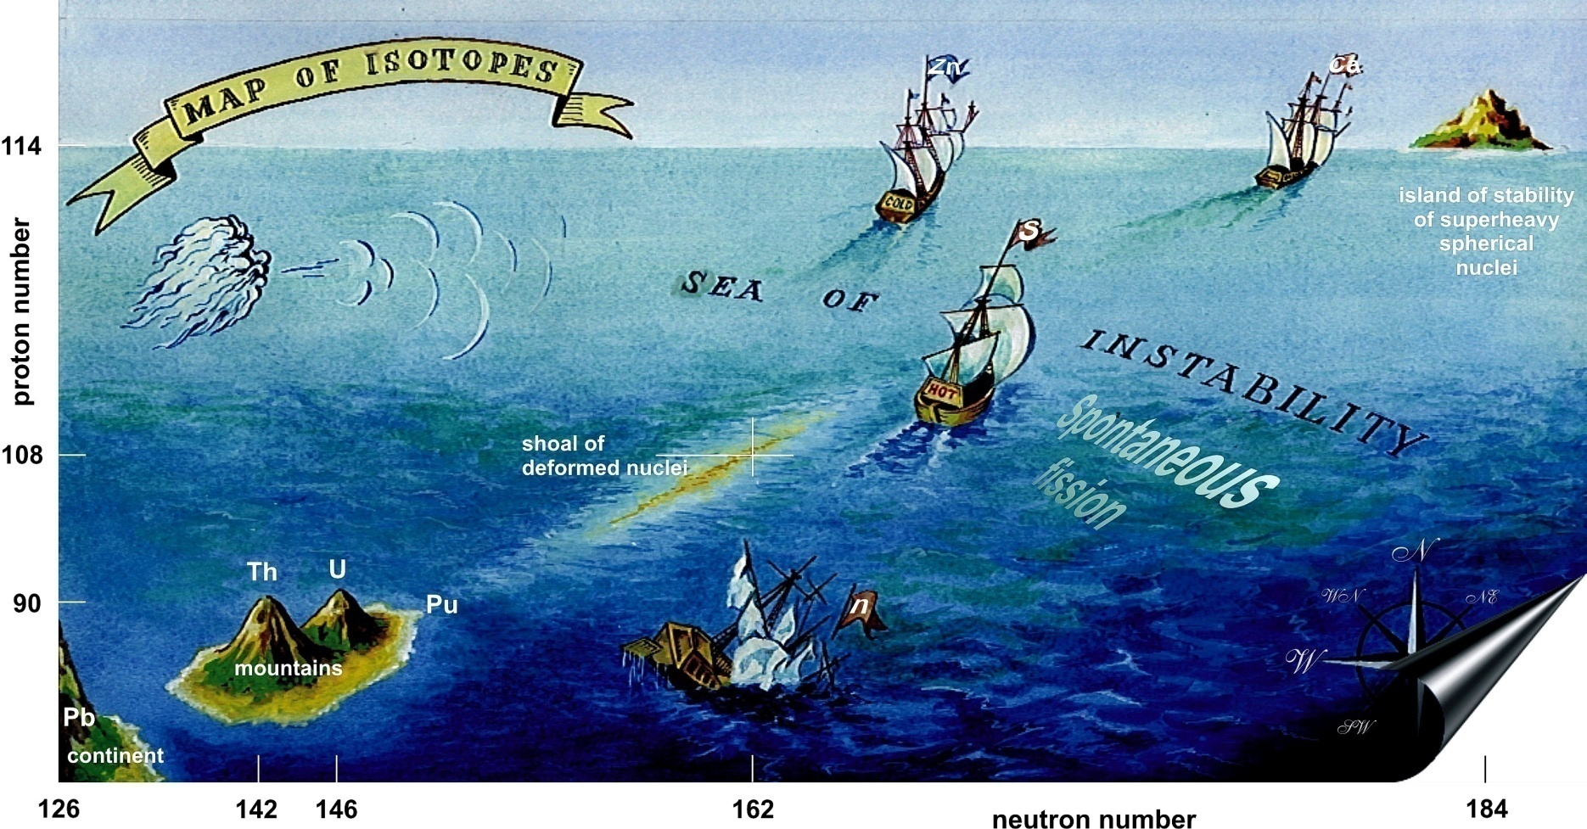
新元素合成的机遇与挑战
强流离子束！
92号铀是自然界存在的最重元素
超铀元素都是人工合成的
迄今，合成了93-118号元素
困难与挑战：
高流强的束流
合适的弹靶组合
准确的束流能量
长时间的束流实验
目前，元素合成处于“瓶颈”期
正在建造新一代强流重离子加速器
束流强度1 puA条件下，7天合成一个原子核
新元素的命名体现了国家科技发展的实力！
核物理承担着拓展元素周期表的科学使命！
束流强度1 puA条件下，20年合成一个原子核
S. Hofmann, in Radiochimica Acta (2019), Vol. 107, pp. 879.

Slide 9
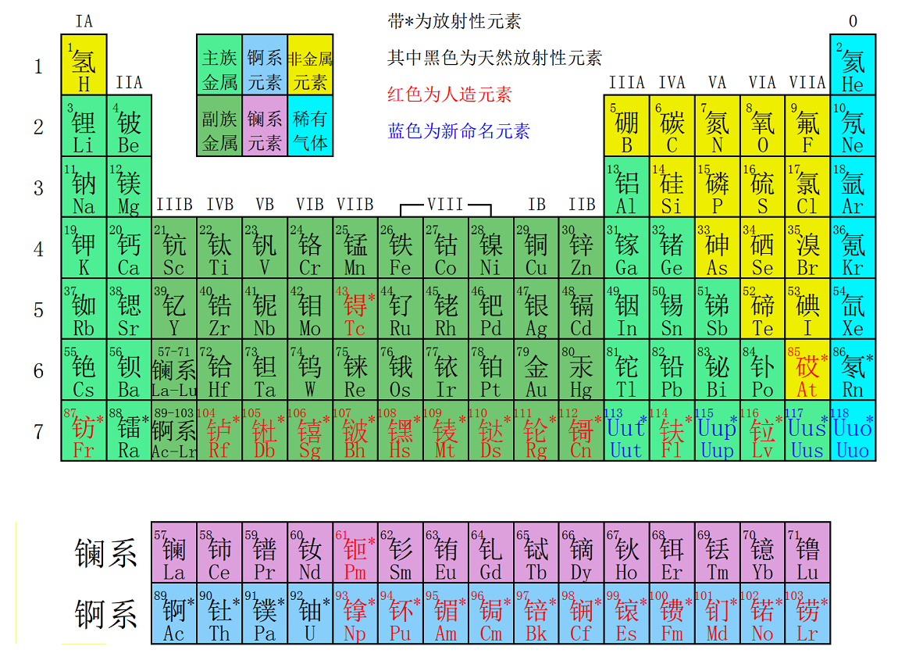
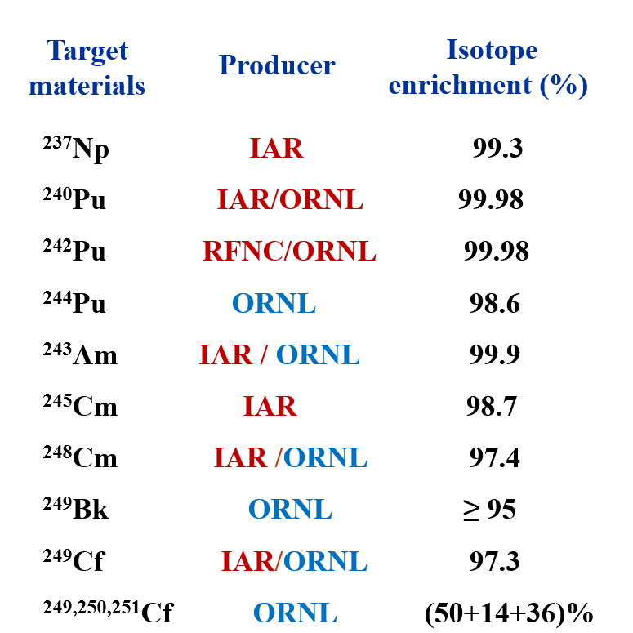
新元素合成的机遇与挑战
靶材料（转靶）：0.3-0.5 mg/cm² → ~30 mg
唯一的Z=99材料
仅有0.8微克（百万美元）
高功率反应堆：生产了少量Cm、Bk、Cf、Es材料
Cf是可用的最重靶材料
利用⁴⁸Ca+Cf反应合成了118号元素
合成118号以上元素，必须使用比⁴⁸Ca更重的束流！

Slide 10
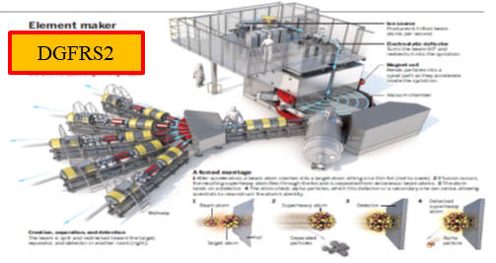
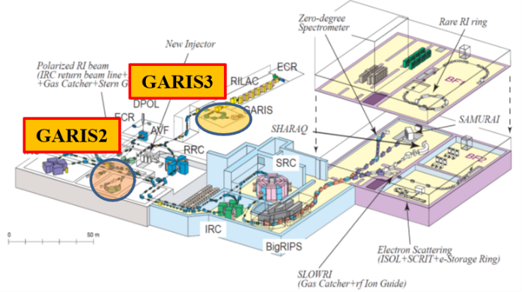
国际现状
俄罗斯JINR、日本RIKEN和近代物理所都新建了实验装置，启动了合成119、120号新元素的计划
俄罗斯JINR
日本RIKEN
中国IMP-CAS
SHE Factory
RILAC+GARIS3
CAFE2
国家 | 实验室 | 装置 | 最高流强 (粒子微安) | 谱仪传输效率
俄罗斯 | JINR | SHE Factory | ~10 | ~59% (⁴⁸Ca+²⁰⁶Pb)
日本 | RIKEN | RILAC | ~ 3 | ~47% (⁴⁰Ar+¹⁶⁹Tm)
中国 | IMP-CAS | CAFE2 | ~15 | ~58% (⁴⁰Ar+¹⁶⁹Tm)
核心技术挑战：
fb产生截面的元素合成
更高的束流强度
更高的分离效率

Slide 11
主要内容
新核素和新元素合成
重核素合成实验技术和方法
SHANS谱仪上新核素合成
中国超重元素研究加速器装置（CAFE2）
总结与展望

Slide 12
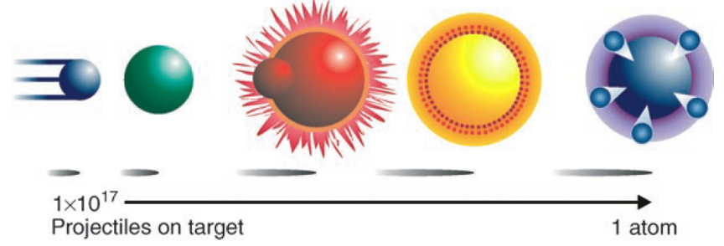
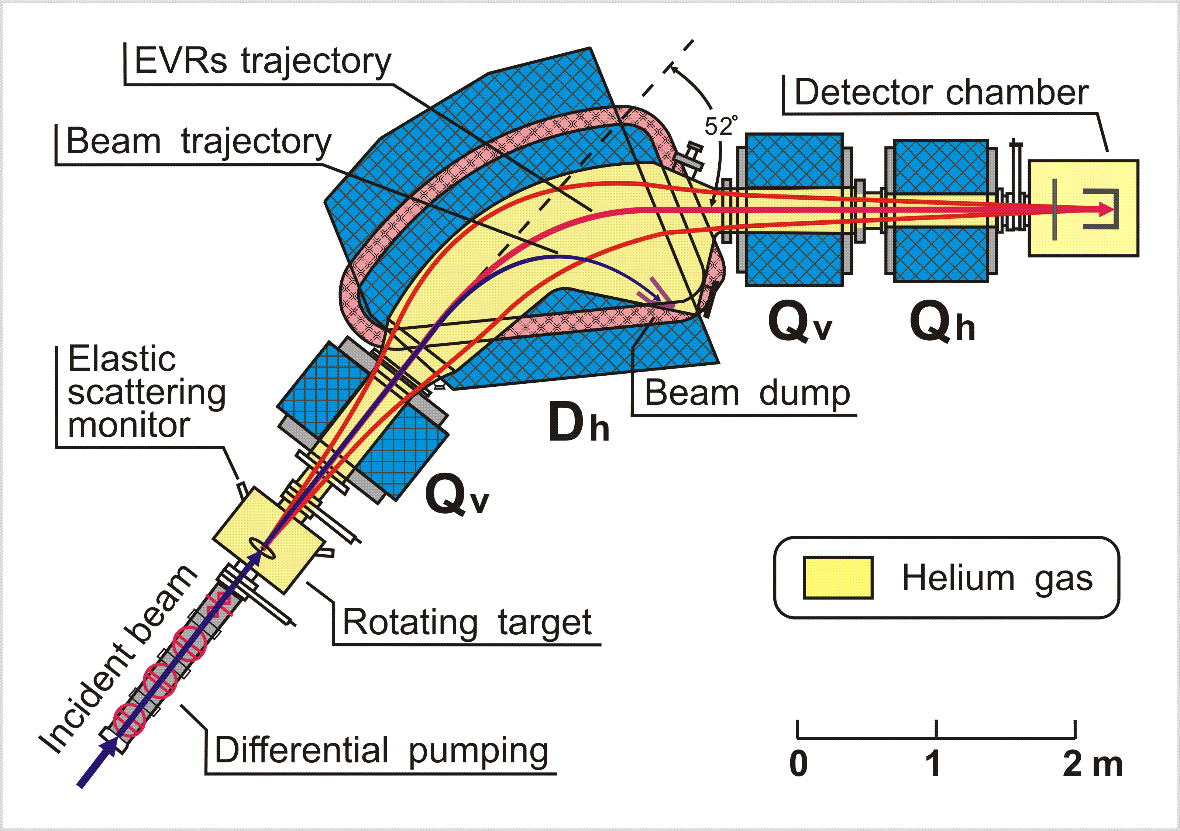
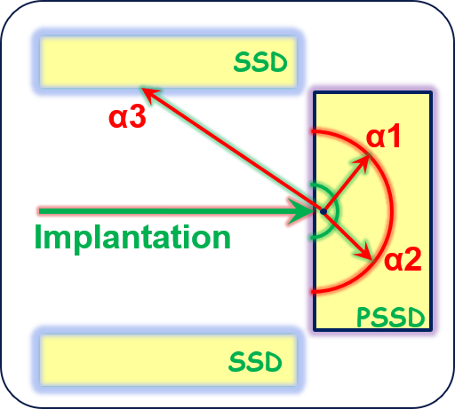
重核区核素合成实验方法
熔合蒸发反应：
束流入射能量：~5 MeV/u
复合核激发能：20~50 MeV
退激过程：蒸发3~5个中子或质子，γ退激
产生(Production)
α衰变关联测量：
单原子灵敏
能量-位置-时间关联测量
波形采样数字化电子学（无死时间数据获取）
分离(Separation)
飞行中的电磁分离技术：
充气反冲核谱仪（分离效率高，易操作，造价低等优点）
速度选择器电磁谱仪（本底粒子的干扰低）
鉴别(Identification)

Slide 13
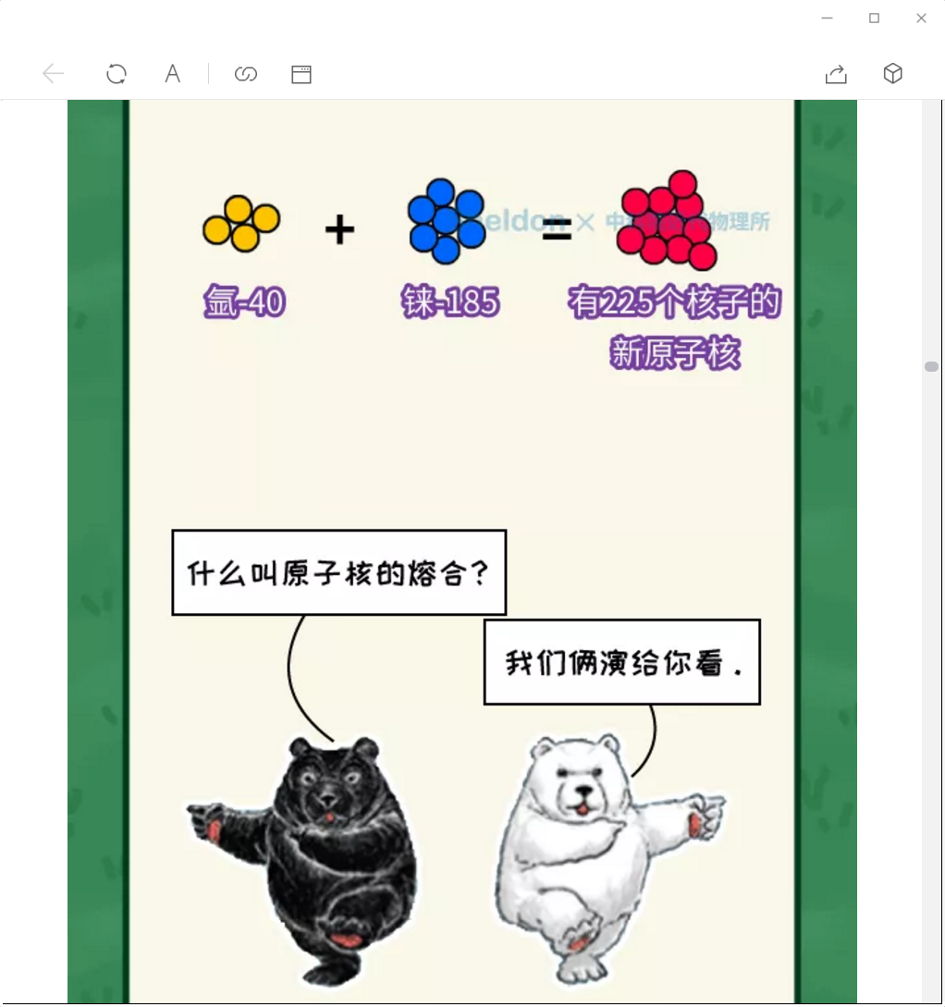


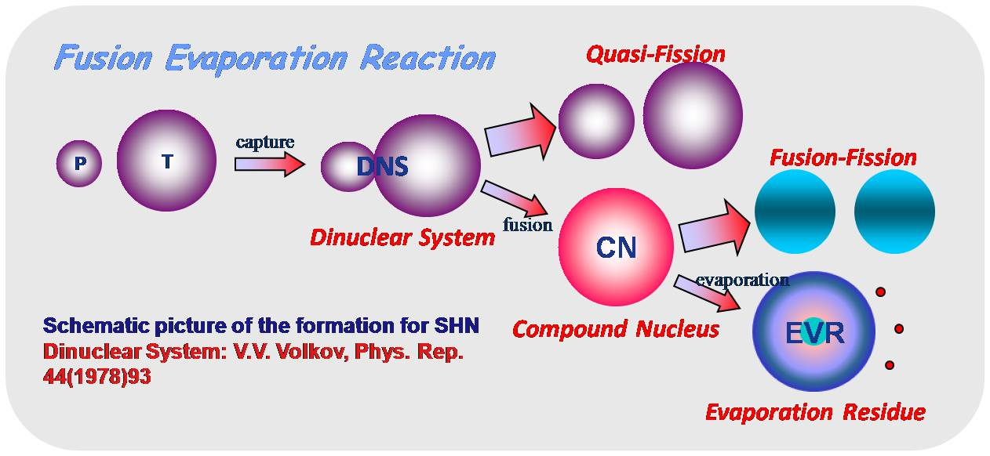
产生-熔合蒸发反应
S. Hofmann, in Radiochimica Acta (2019), Vol. 107, pp. 879.

Slide 14
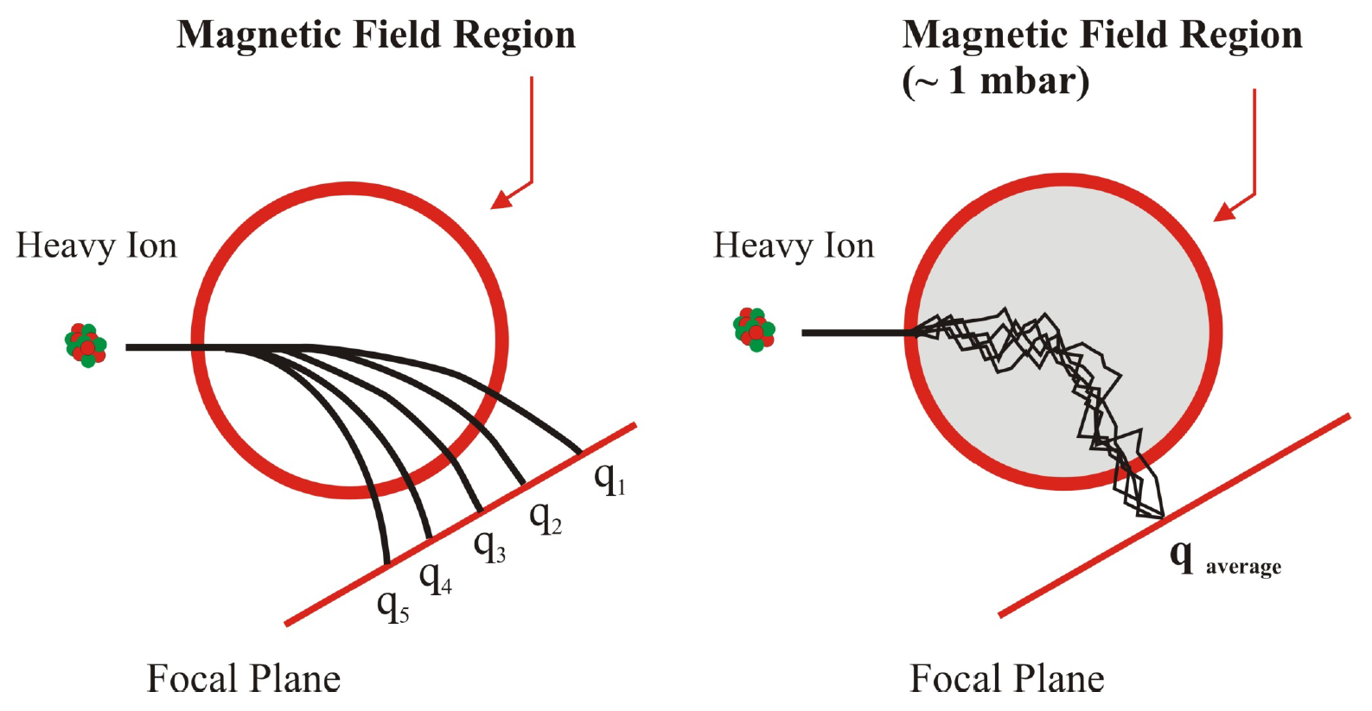

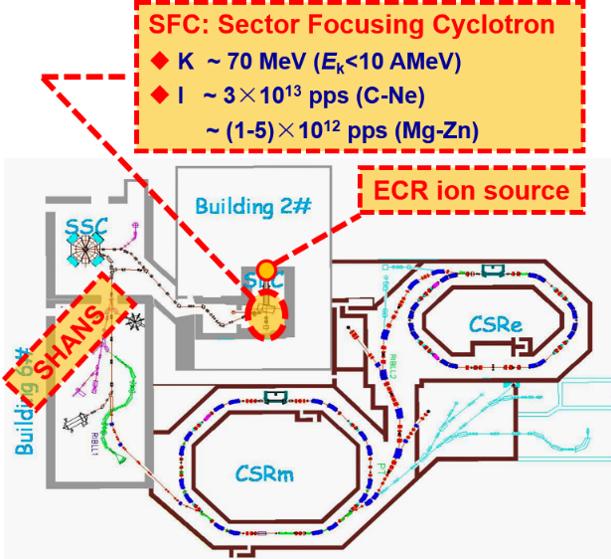
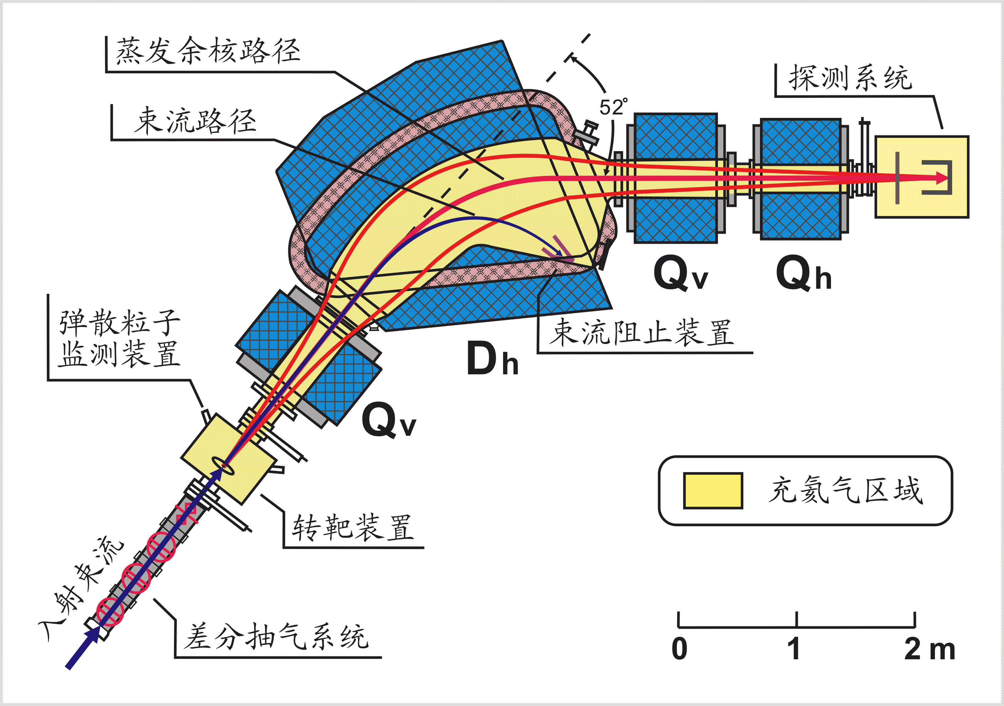
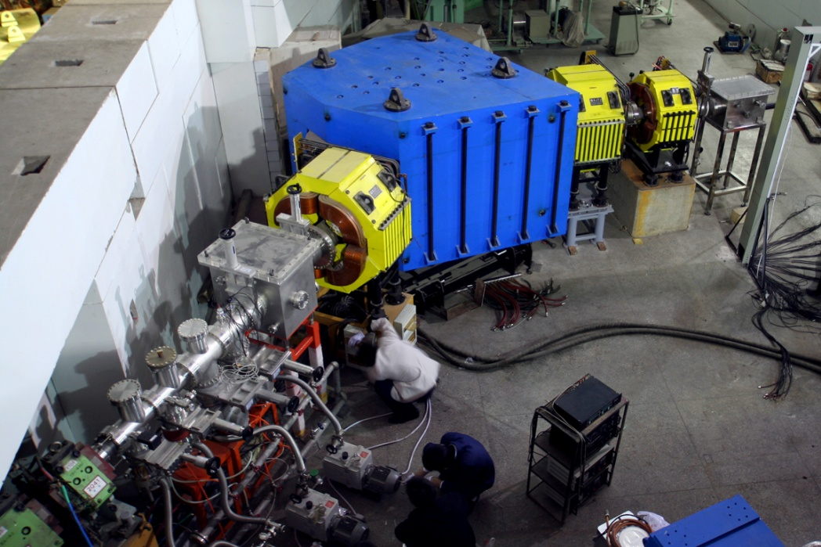
分离-充气反冲核谱仪 (SHANS)
Spectrometer for Heavy Atoms and Nuclear Structure
Bρ ≈0.0227·A/Z^{1/3} [Tm] (1<v/v₀<Z^{2/3})
兰州重离子加速器国家实验室（HIRFL）
SHANS
Z. Y. Zhang, et al., Nucl. Instrum. Methods Phys. Res., B 317, 315 (2013).

Slide 15
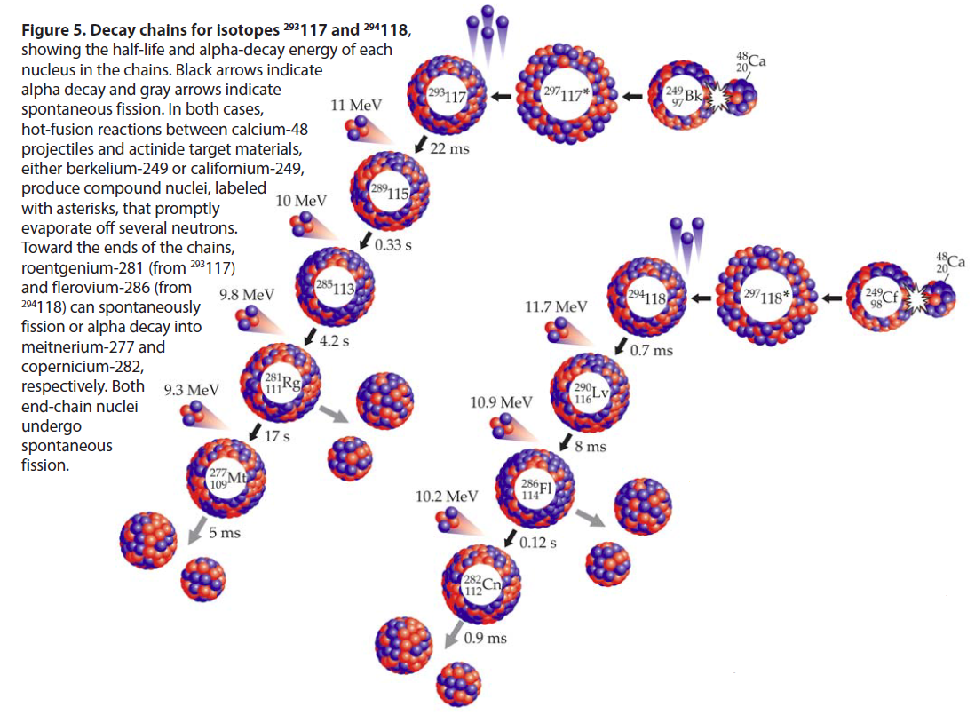


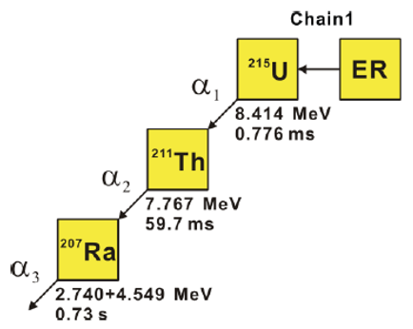

鉴别-α衰变链关联测量
Y. T. Oganessian and K. P. Rykaczewski, Physics Today 68 (8), 32-38 (2015).

Slide 16
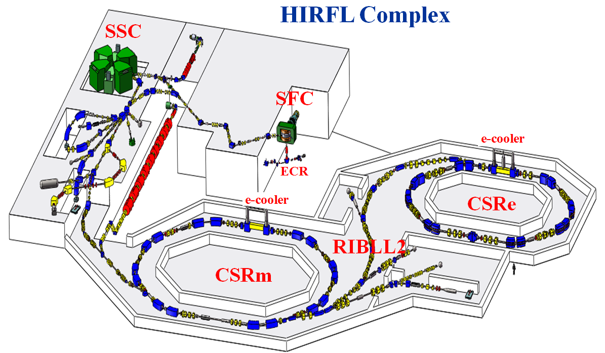
兰州重离子加速器装置(HIRFL)
Spectrometer for Heavy Atoms and Nuclear Structure (SHANS)
Terminal Right-2
Linac
SHANS
RIBLL
Mode: ECR/SECR + SFC
Ions: Ar, Ca, Ne, Mg, Ni, Kr, …
Energy: ~ 5 MeV/u
Typical Intensity: ~500 pnA (^{36,40}Ar)
200~500 pnA (⁴⁰Ca)

Slide 17
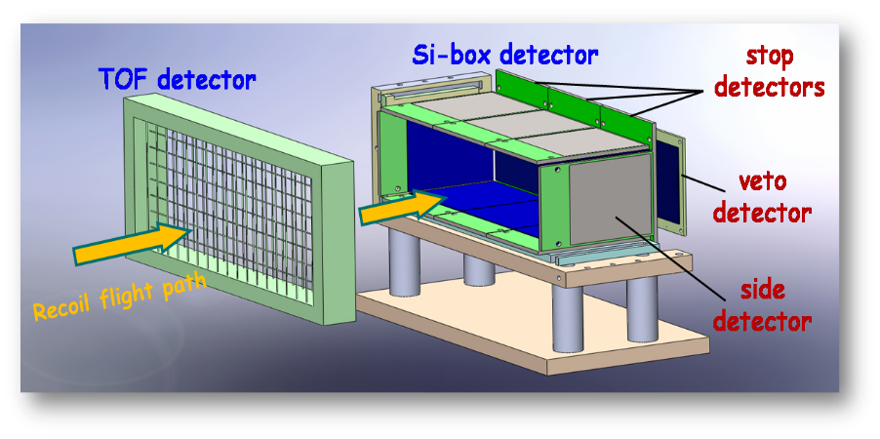
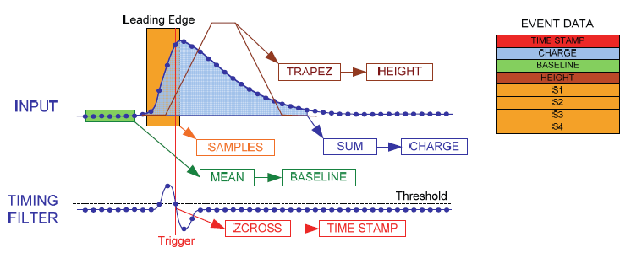
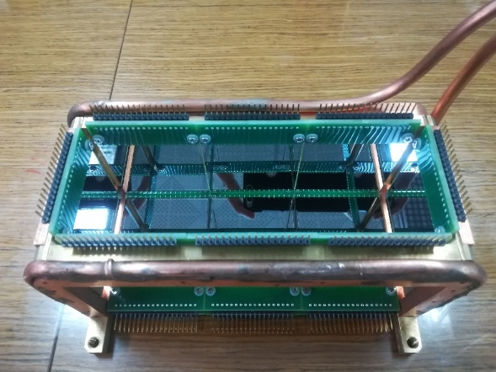
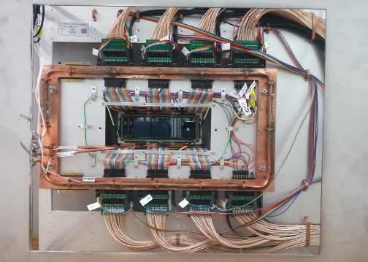
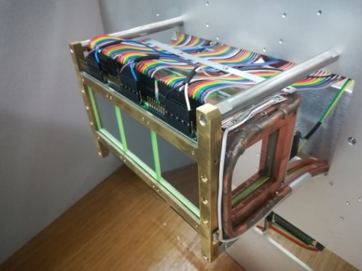
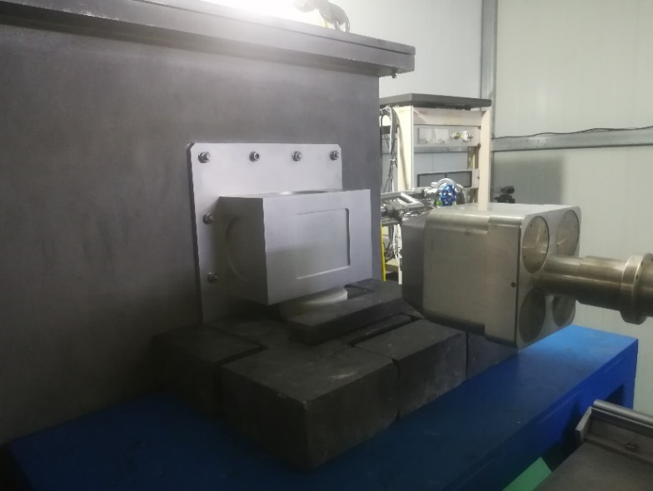
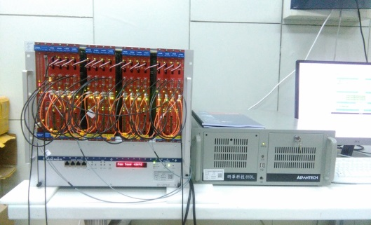
单原子核灵敏的探测技术
SHANS充气谱仪
焦平面探测阵列
Si-box探测器
前置放大器
硅阵列安装
CLOVER探头安装
用于能量-位置-时间关联测量的盒型硅探测阵列
能量分辨 35 keV(FWHM)，探测效率 72%，~120 通道探测信号，-20度酒精冷却，CLOVER探测器
以脉冲波形采样为特色的数字化快电子学系统
采样频率 100 MHz，采样精度 14 bit，数据传输 80 MB/s (max.)
用于新核素α衰变链寻找的数据处理方法
单原子核灵敏，可测量核素寿命 ~100 ns，α-γ符合测量技术
数字化电子学

Slide 18
主要内容
新核素和新元素合成
重核素合成实验技术和方法
SHANS谱仪上新核素合成
中国超重元素研究加速器装置（CAFE2）
总结与展望

Slide 19
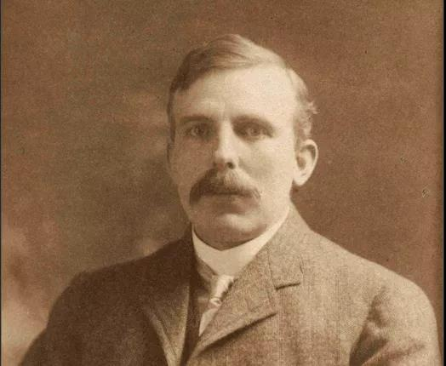
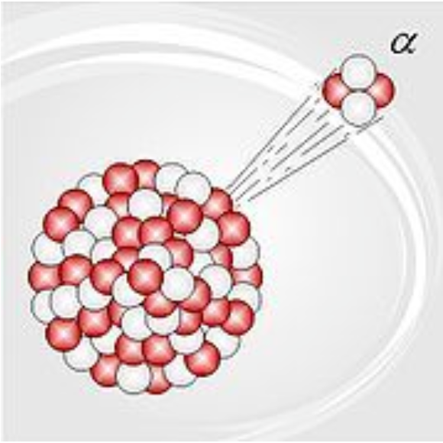
重核素中的α衰变研究
寻找最重质子滴线附近的U和Np新核素
研究中子闭壳N=126附近核素的核结构演化
超重元素合成，研究重核和超重核α衰变性质
鉴别新核素（元素）
α衰变
研究核结构性质
Ernest Rutherford
E. Rutherford, H. Geiger, Proc. Roy. Soc. A 81, 162 (1908)
M. Thoennessen, The Discovery of Isotopes - A Complete Compilation, Springer, Switzerland, 2016.
N=126
82
126
Y. T. Oganessian, et al., Phys. Rev. Lett. 104, 142502 (2010).
H. B. Yang, et al., Phys. Lett. B 777, 212 (2018).
50
C. Qi, R. Liotta and R. Wyss, Prog. Part. Nucl. Phys. 105 (2019) 214.
P. Van Duppen and A. N. Andreyev, The Euroschool on Exotic Beams—Vol. 5.
50
82

Slide 20
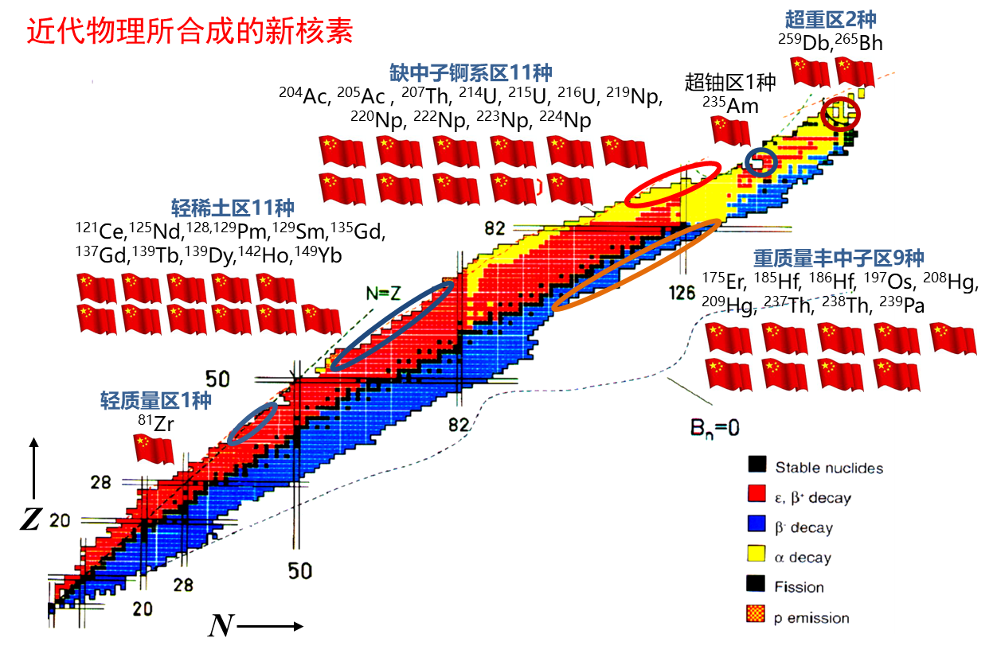
近物所合成的新核素
Z.G. Gan, W.X. Huang, Z.Y. Zhang, X.H. Zhou, H.S. Xu, Results and perspectives for study of heavy and super-heavy nuclei and elements at IMP/CAS, Eur. Phys. J. A, 58 (2022) 158.

Slide 21
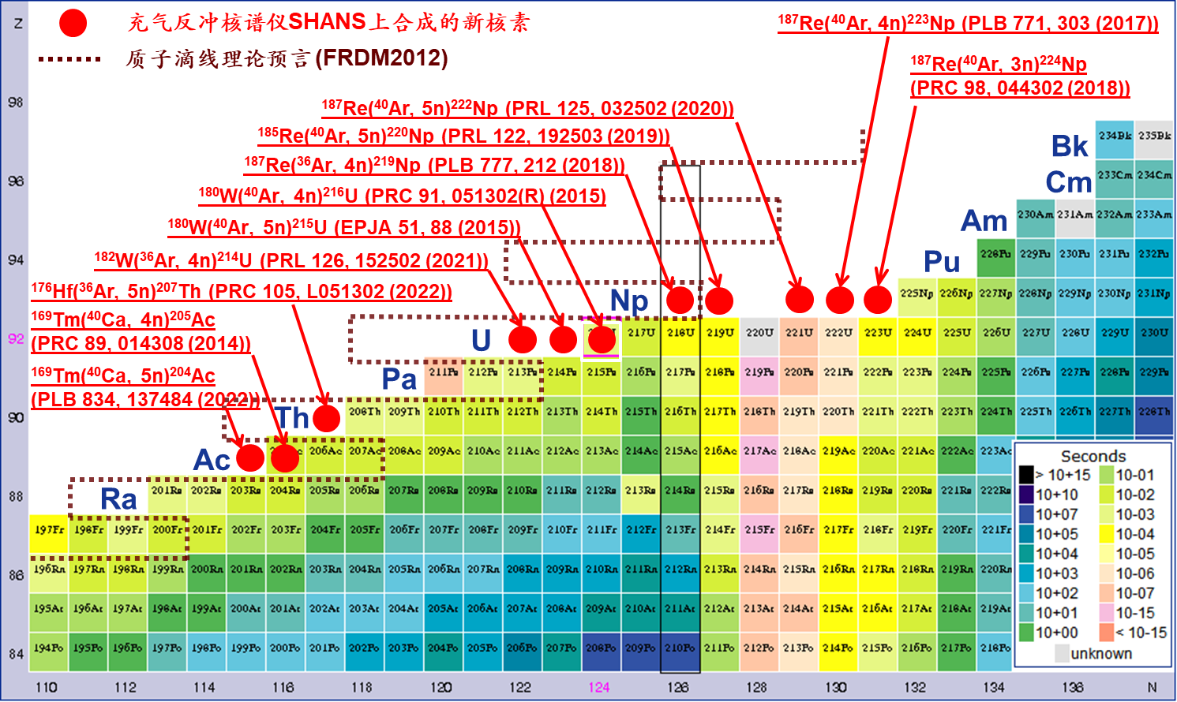
SHANS谱仪上新核素合成

Slide 22
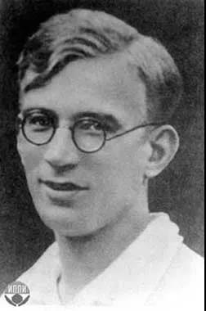
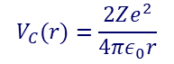
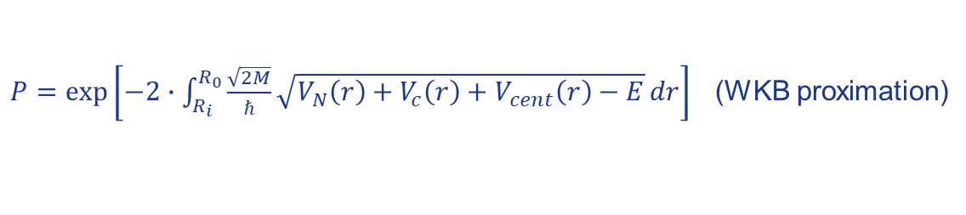
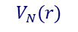
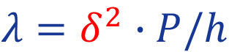
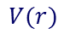
Motivation – ^{216,218}U和新核素²¹⁴U
$$λ=δ^{2}∙P/h$$
$$V(r)$$
$$V_{C}(r)=\frac{2Ze^{2}}{{4πε}_{0}r}$$
$$V_{N}(r)$$
Q_{α}
decay constant
reduced decay width
(preformation probability)
penetrability
$$r$$
$P=exp⁡\left[−2∙\int_{R_{i}}^{R_{0}}{\frac{\sqrt{2M}}{ℏ}\sqrt{V_{N}\left(r\right)+V_{c}\left(r\right)+V_{cent}\left(r\right)−E}}dr\right]$ (WKB proximation)
George Gamov
G. Gamow, Z. Phys. 51 (1928) 204.
J. O. Rasmussen, Phys. Rev. 113, 1593 (1959).
α decay
²¹⁴U?
preformation
penetration
nuclear structure information
WKB
proximation
^{216,218}U data in 2015
L. Ma, et al, Phys. Rev. C 91, 051302 (2015)

Slide 23
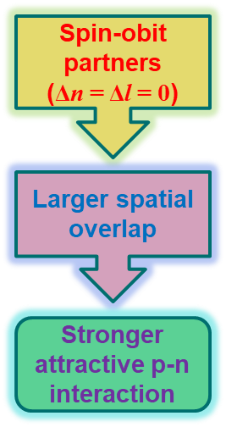
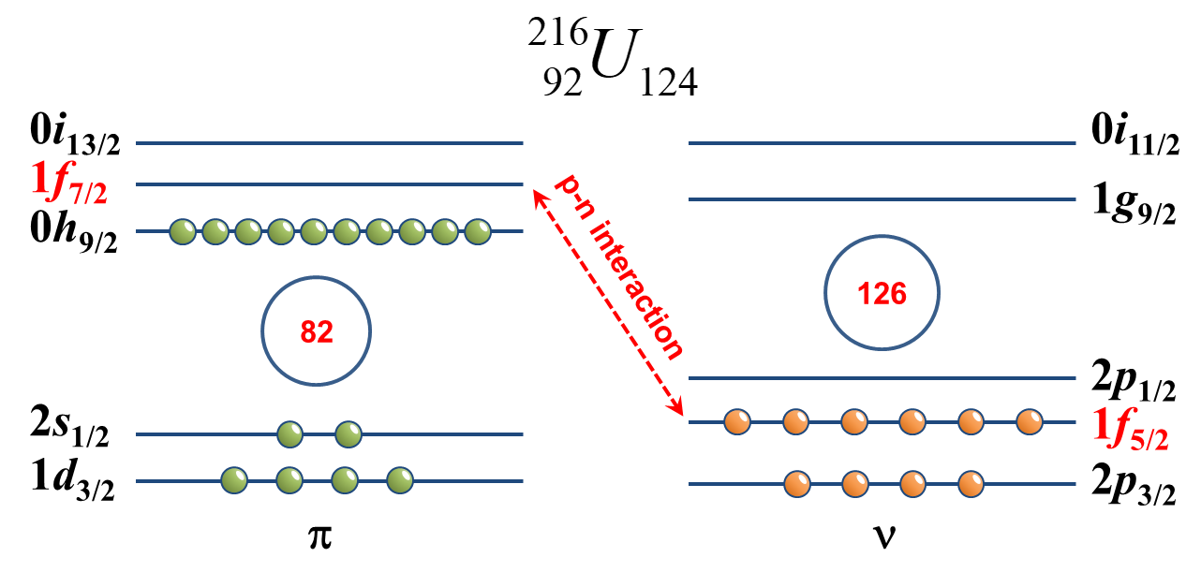
Motivation – 质子-中子相互作用
价质子和价中子间相互作用强度
δ force
One particle in 1s_{1/2} orbit
K. Heyde, et al., Nucl. Phys. A 466, 189 (1987).
T. Otsuka, et al., Rev. Mod. Phys. 92, 015002 (2020).
π1f_{7/2} 和 ν1f_{5/2} 轨道之间的质子-中子相互作用是否影响缺中子铀核素的α衰变性质？
O. Sorlin and M. G. Porquet, Prog. Part. Nucl. Phys. 61, 602 (2008).

Slide 24
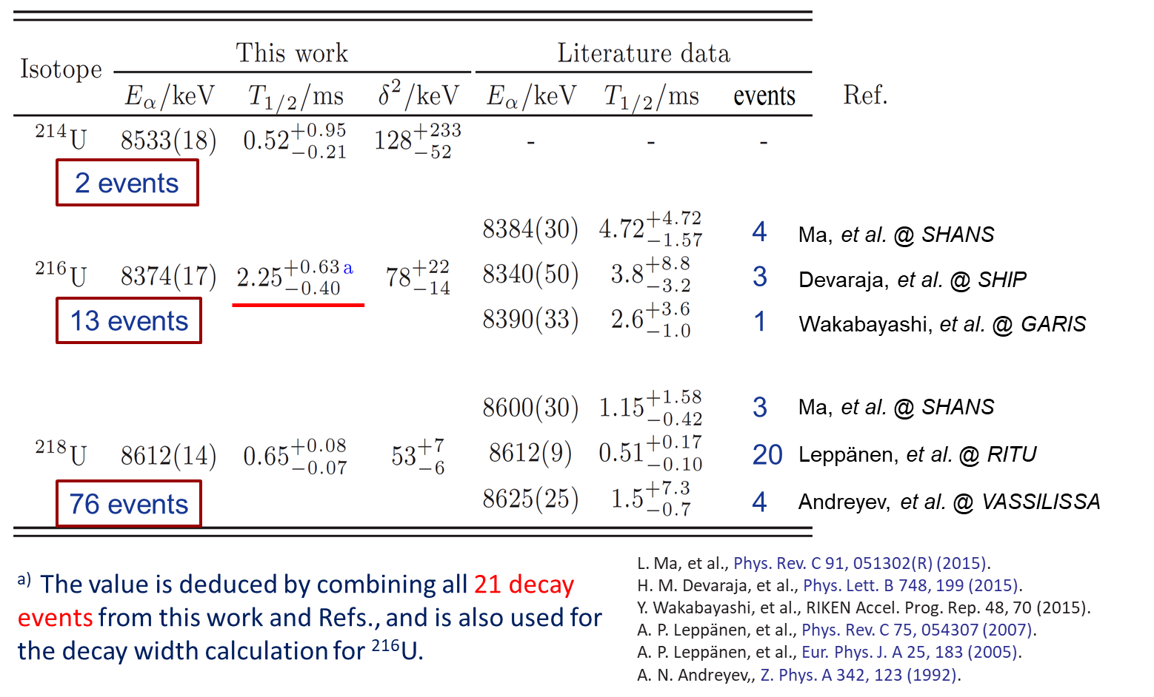
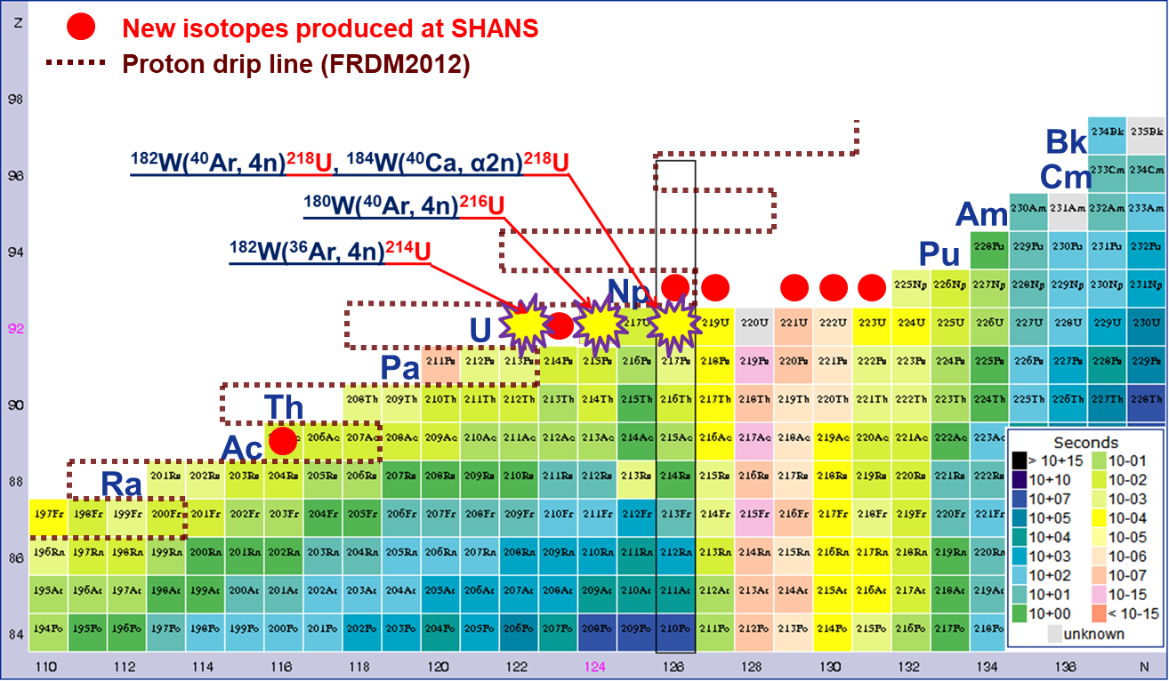
缺中子新核素²¹⁴U合成和^{216,218}U衰变研究
合成新核素²¹⁴U、精确测量^{216,218}U衰变性质
³⁶Ar+¹⁸²W→²¹⁴U+4n @ 184 MeV
⁴⁰Ar+¹⁸⁰W→²¹⁶U+4n @ 191 MeV
⁴⁰Ar+¹⁸²W→²¹⁸U+4n @ 190 MeV
⁴⁰Ca+¹⁸⁴W→²¹⁸U+α2n @ 206 MeV

Slide 25
新核素²¹⁴U
³⁶Ar+¹⁸²W -> ²¹⁴U+4n @ SHANS – ²¹⁴U (2 events) (10 pb@184 MeV)
²¹⁴U:
E_{α} = 8533(18) keV
T_{1/2} = 0.52^{+0.95}_{-0.21} ms
Z. Y. Zhang, et al., Phys. Rev. Lett. 126, 152502 (2021).

Slide 26
^{216,218}U的α衰变精细结构
^{216,216m}U
⁴⁰Ar+¹⁸⁰W -> ²¹⁶U+4n – ^{216g}U (13 evts) and ^{216m}U (19+1 evts) (300 pb@191 MeV)
216
U
α1
212
Th
α2
208
Ra
α3
204
Rn
α4
^{218,218m}U
⁴⁰Ar+¹⁸²W -> ²¹⁸U+4n – ^{218g}U (41) and ^{218m}U (38+9) (768 pb@190 MeV)
⁴⁰Ca+¹⁸⁴W -> ²¹⁸U+α2n – ^{218g}U (35) and ^{218m}U (19+7) (325 pb@206 MeV)
218
U
α1
214
Th
α2
210
Ra
α3
M.M. Zhang, et al., Phys. Rev. C, 106 (2022) 024305

Slide 27
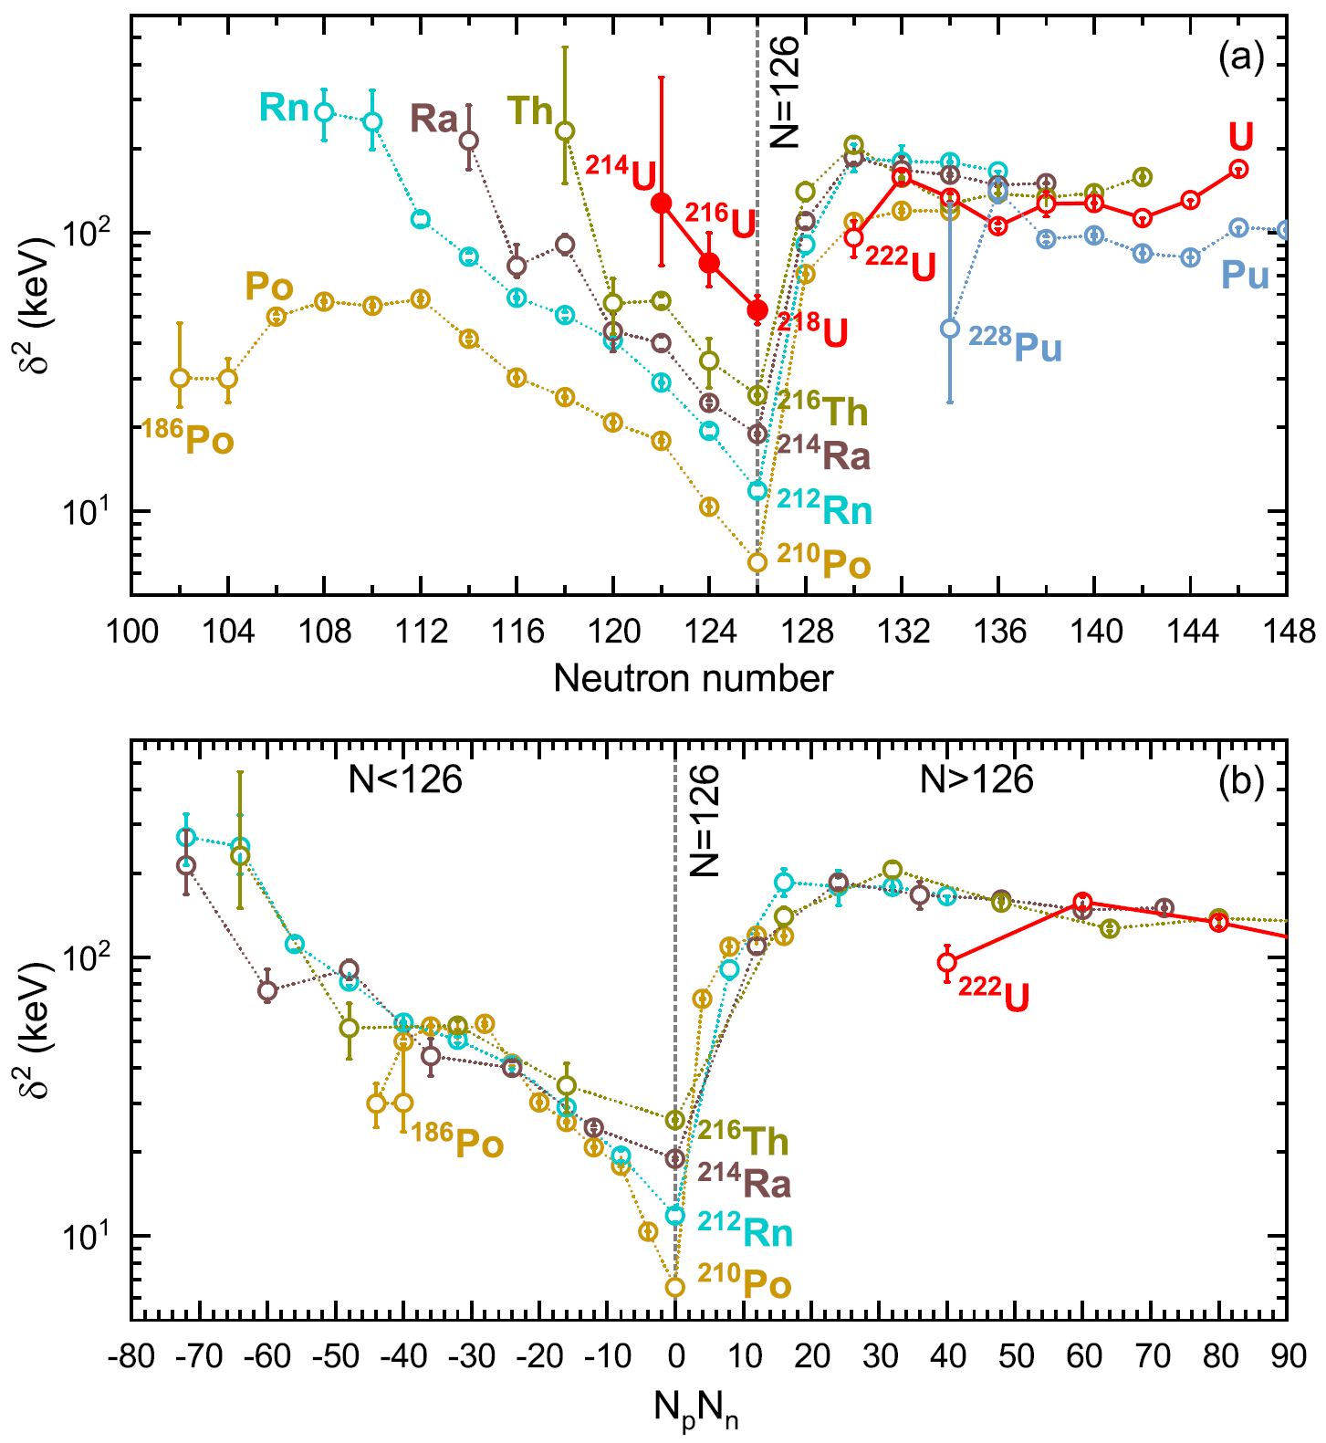
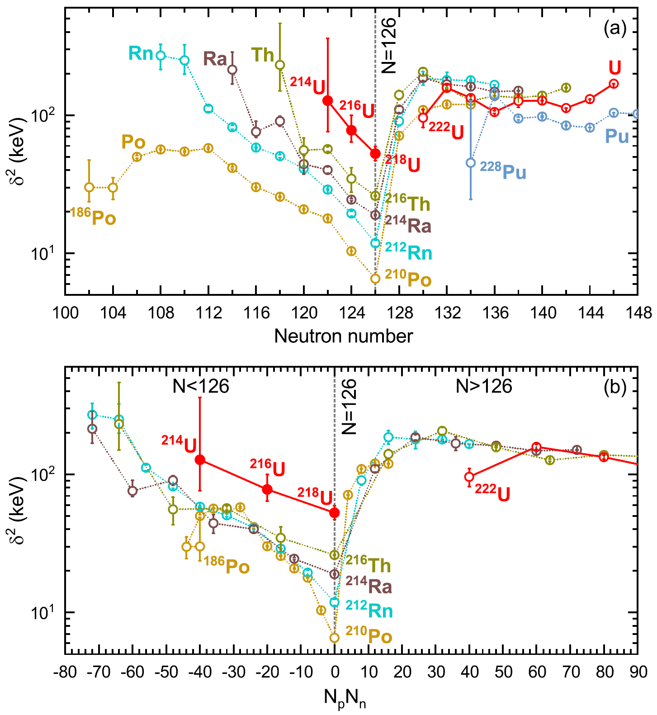
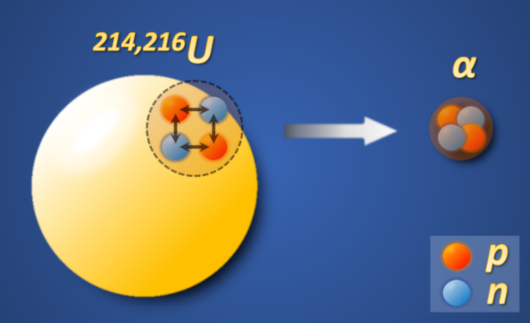
增强的约化α衰变宽度
N_{p}N_{n} 图：简化了α衰变宽度δ²的系统性
N>126核区：主要由p-p、n-n对力主导
N<126核区：p-n相互作用对α结团效应起重要作用
²¹⁴U: N_{p}N_{n} = (Z-82)∙(N-126) = -40
²¹⁶U: N_{p}N_{n} = (Z-82)∙(N-126) = -20
²¹⁸U: N_{p}N_{n} = (Z-82)∙(N-126) = 0
^{214,216}U：α衰变宽度δ²比N<126核区的系统性增强一倍
表明^{214,216}U 核素中α粒子更容易预形成，跟p-n相互作用增强有关

Slide 28
壳模型理论计算
质子轨道占有数
模型空间:
质子轨道: 0h_{9/2}、1f_{7/2}、0i_{13/2}
中子轨道: 2p_{1/2}、1f_{5/2}、2p_{3/2}
不同轨道组合
两体相互作用:
p-p: Kuo-Herling particle interaction
n-n: Kuo-Herling hole interaction
p-n: V_{MU} + M3Y spin-obit interaction
Calculations performed by C. X. Yuan
p-n相互作用强度
E. K. Warburton and B. A. Brown, Phys. Rev. C 43, 602 (1991).
E. K. Warburton, Phys. Rev. C 44, 233 (1991).
T. Otsuka, et al, Phys. Rev. Lett. 104, 012501 (2010).
G. Bertsch, et al., Nucl. Phys. A284, 399 (1977).
Z≥92时，质子能够占据 π1f_{7/2} 轨道
π1f_{7/2} 和 ν1f_{5/2} 轨道间具有增强的p-n相互作用强度

Slide 29
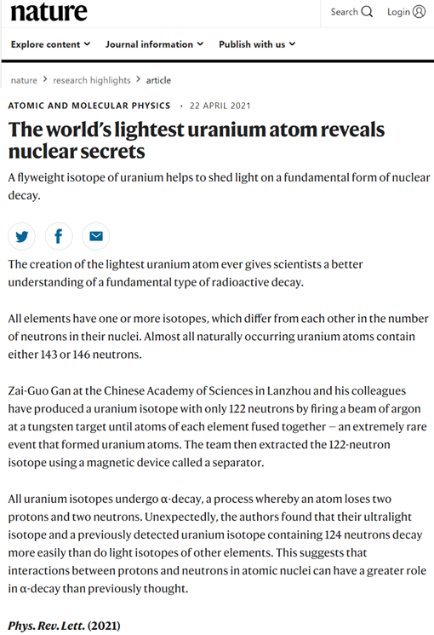
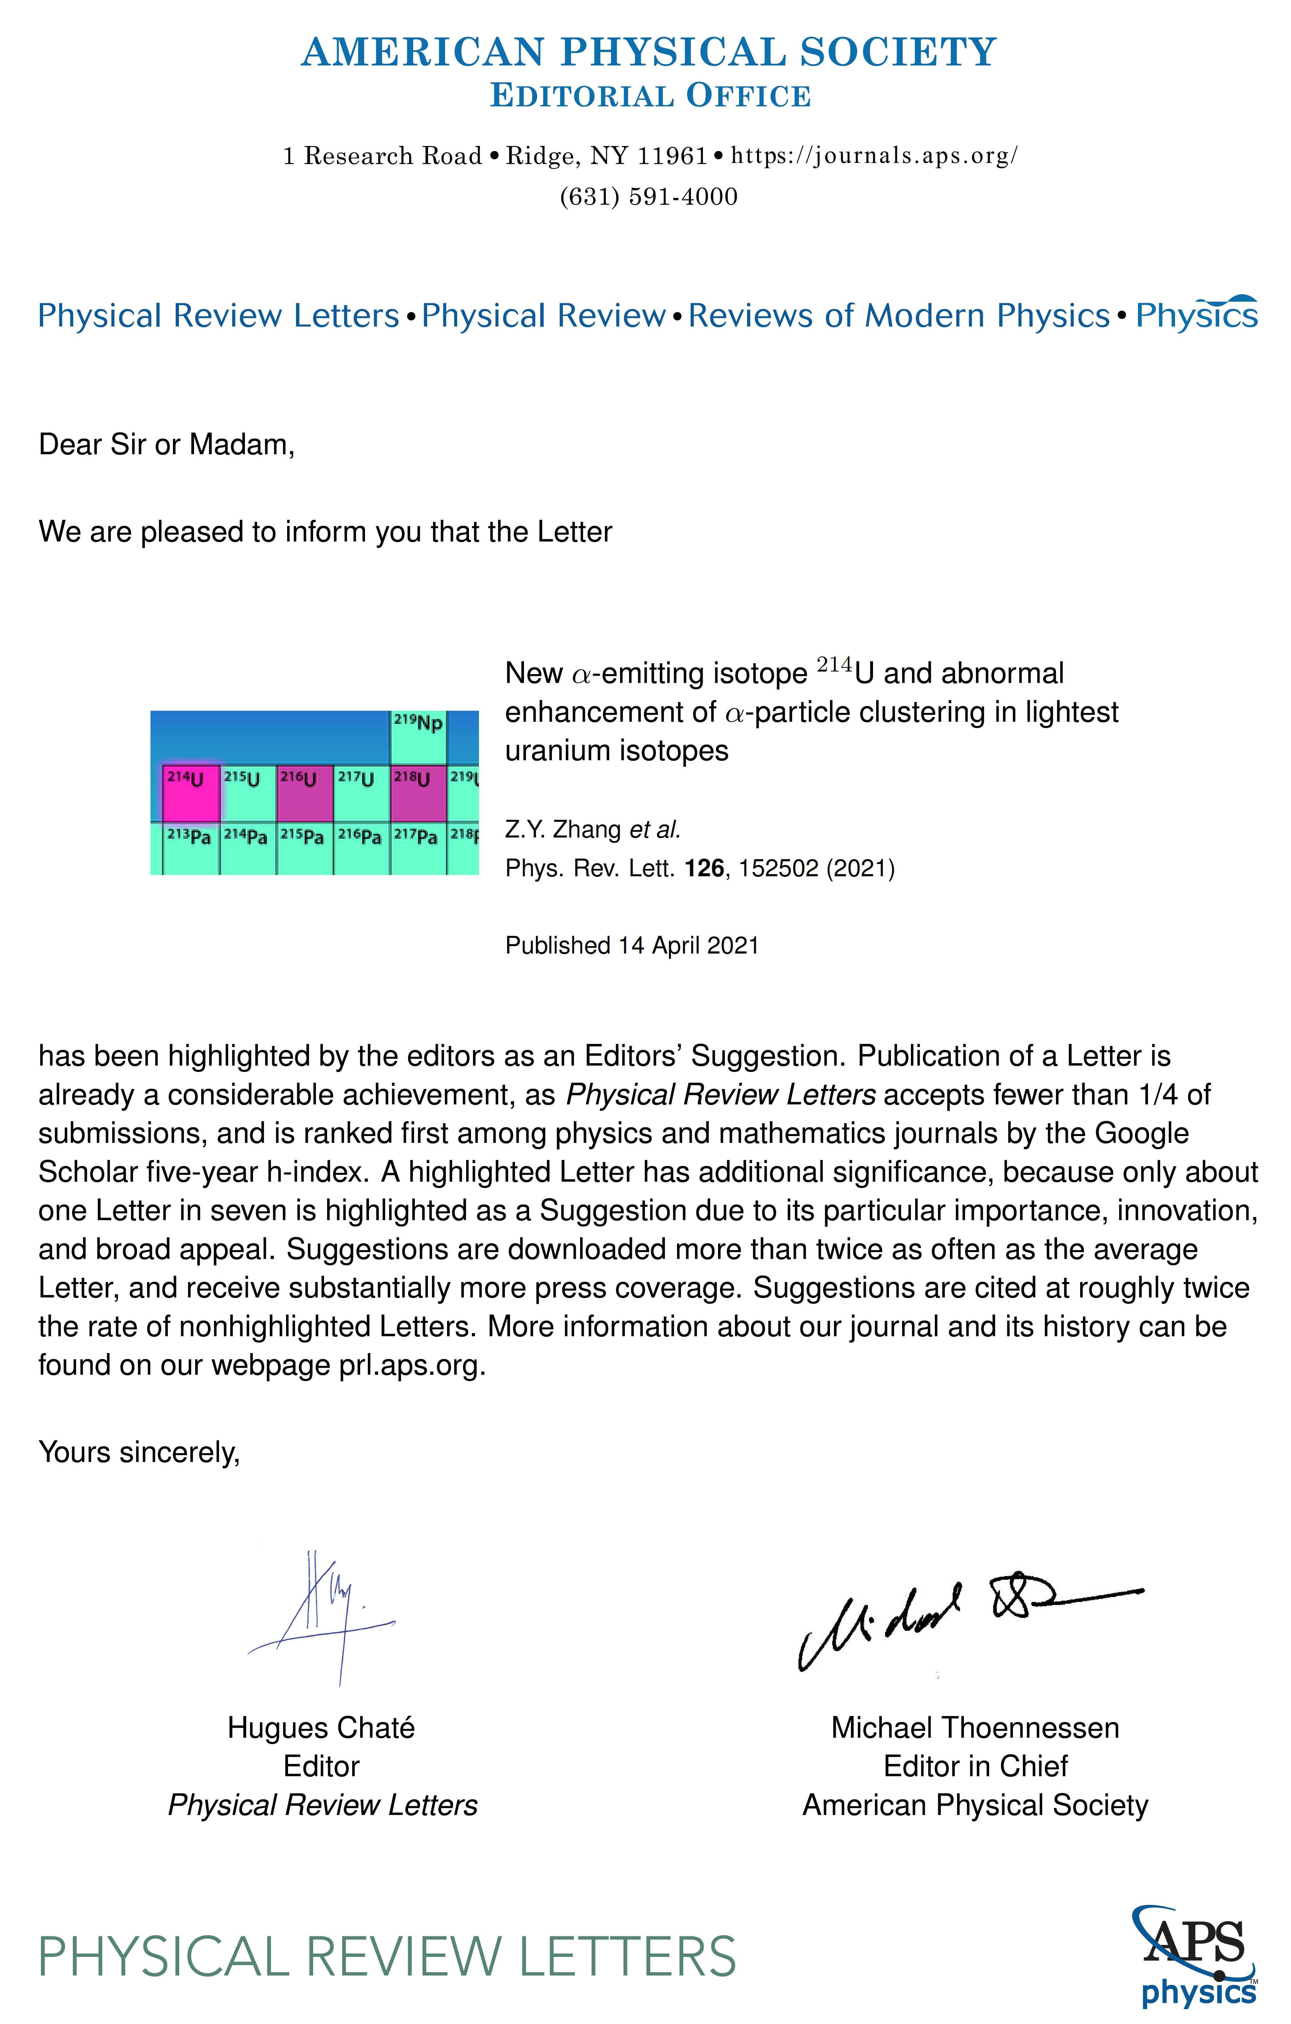
代表性成果
“编辑推荐”发表
Physics杂志报道
Nature杂志亮点评述

Slide 30
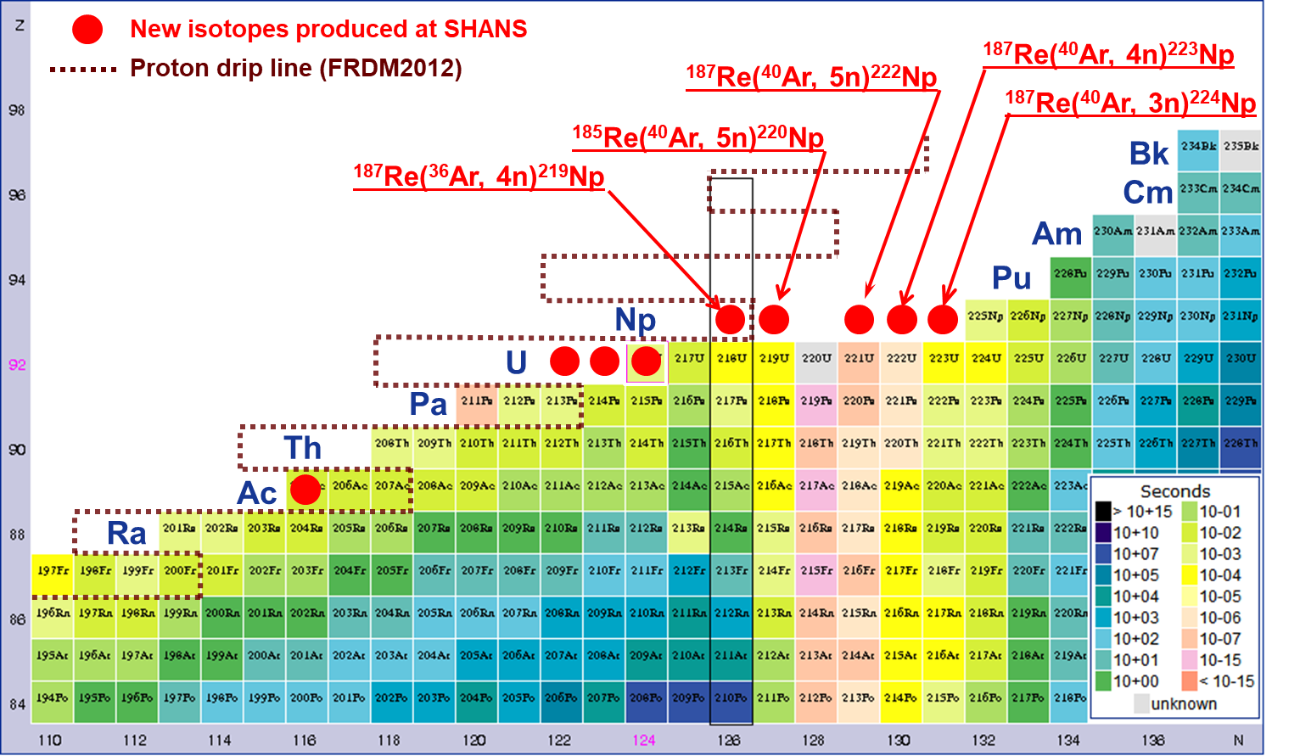


Motivation – 新核素^{219,220,222,223}Np和最重质子滴线
新核素^{219,220,222,223,224}Np
N=126
Experimental challenges:
Low cross section (<1 nb)
Very short lifetime (~1 us)

Slide 31







新核素^{219,220,222,223}Np
⁴⁰Ar+¹⁸⁵Re→²²⁵Np* @ 200 MeV
H. B. Yang, et al., PLB 777, 212 (2018).
Z. Y. Zhang, et al., PRL 122, 192503 (2019).
L. Ma, et al., PRL 125, 032502 (2020).
M. D. Sun, et al., PLB 771, 303 (2017).

Slide 32



Np同位素链α衰变系统性
α-decay Q values
Np同位素链中壳效应和最重质子滴线位置
Theoretical results (dotted lines):
Q_{α} values:
Relations based on the longitudinal Garvey-Kelson relation and its odd-even features
M. Bao, Z. He, Y. M. Zhao, et al., Phys. Rev. C 90, 024314 (2014).
Half-lives T_{1/2}:
A new Geiger-Nuttall law valid for the α decay of heavy nuclei around N=126
Y. Ren and Z. Ren, Phys. Rev. C 85, 044608 (2012).
Proton drip line:
WS4 global mass model
N. Wang, et al., Phys. Lett. B 734, 215 (2014).
α-decay half-lives
完善了Np同位素链中α衰变系统性规律
验证了N=126壳效应在Z=93 Np同位素中仍然存在
在Z≥83的奇Z核区，确定了目前已知的最重质子滴线位置
Z. Y. Zhang, et al., Phys. Rev. Lett. 122, 192503 (2019).

Slide 33

代表性成果
“编辑推荐”发表
被《科技导报》评为2020年度中国十大重大科学进展

Slide 34
主要内容
新核素和新元素合成
重核素合成实验技术和方法
SHANS谱仪上新核素合成
中国超重元素研究加速器装置（CAFE2）
总结与展望

Slide 35



CAFe and CAFE2 project in Lanzhou
Chinese ADS Front-end superconducting demo linac (CAFe)
Proton beam (17 MeV, 7 mA, >100 kW, >100 hours, CW mode)
Y. He, Z. Wang, Z. Qin, et al., 10th Int. Particle Accelerator Conf. (IPAC2019), Melbourne, Australia (2019).
S.-H. Liu, Z.-J. Wang, H. Jia, et al., Nucl. Instru. Meth. A 843, 11-17 (2017).
Z.-J. Wang, Y. He, H. Jia, et al., Phys. Rev. Accel. Beams 19, 120101 (2016).
Newly upgraded
China Accelerator Facility for Superheavy Elements (CAFE2)

Slide 36





超重元素研究计划
China Accelerator Facility for Superheavy Elements (CAFE2)
中国超重元素研究加速器装置（2019.05开始 – 2022.02建成）
参数 | 设计指标 | 单位
加速粒子 | Ca～Zn | -
荷质比 | 1/3 | -
束流能量 | 4.5-7 | MeV/u
束流强度 | 5-10 | pμA
电子回旋共振离子源
（ECR）
射频四极聚束器
（RFQ）
连续波超导直线加速器
（CW-LINAC）
充气反冲核分离器
（SHANS2）

Slide 37




新充气反冲核谱仪SHANS2
SHANS2
束流条件：
束流：Ca~Zn重离子束、CW运行、1/3荷质比
能量：4.5 ~ 7 MeV/u
流强：5~10 puA（确保值），预留余量到15 puA
束流时间：每年10个月（>6000小时）
靶条件：
锕系放射性靶（Am、U等），~500 ug/cm2
高功率转靶，直径50 cm，转速3000 rpm

Slide 38










差分和转靶系统
差分和束诊系统：
谱仪充氦气气压<300 Pa，差分前真空度为5×10⁻⁶ Pa
气压值实现10⁸数量级过渡
束诊元件（刮束环、BPM、BD、FC等）满足高流强要求，并同步加速器机器保护
转靶系统和锕系放射性靶：
转盘直径50 cm（ 10 cm、20 cm ），转速2000 rpm
¹⁷⁵Lu和¹⁶⁹Tm靶（0.5 mg/cm2）目前已承受2~3 puA强束流实验
完成锕系²⁴³Am材料制靶流程，等待强束流检验

Slide 39










磁铁系统
谱仪各磁铁参数
L. N. Sheng, et al., Nucl. Instrum. Methods, A 1004, 165348 (2021).

Slide 40




探测系统
焦平面Si-box硅条探测器
DSSD（BB17） |  | SSD（W4） |  | VETO（MSX25）
灵敏面积 | 128×48 mm² | 灵敏面积 | 65×120 mm² | 灵敏面积 | 50×50 mm²
Junction面 （P面）条数 | 48条 | P面分割数 | 8 | 厚度 | 300 μm
Ohmic面 （N面）条数 | 128条 | 条宽 | 15 mm | 表面死层类型 | 9G / 2M
条间隔 | 50 μm | 厚度 | 500±10 μm | 表面死层厚度 | 100 nm
厚度 | 300±20 μm | 表面死层类型 | 9G / 2M | 全耗尽电压 | 约30 V
表面死层类型 | 9P / 2M | 表面死层厚度 | 100 nm
表面死层厚度 | 100 nm | 全耗尽电压 | 约30 V
全耗尽电压 | 约40 V
多丝正比室探测器（MWPC）
灵敏面积 | 180×80 mm2
工作气体 | 异丁烷
工作气压 | ~370 Pa
丝材料 | 镀金钨丝
丝直径 | 阴极：20μm 阳极：15μm
丝距 | 阴极：1 mm 阳极：2 mm
阳极电压 | +500 V
阴极电压 | -150 V

Slide 41

开展初步测试实验
利用已知反应道开展谱仪和加速器联调，测试谱仪性能
测试高流强下高功率转靶工作状态，完善探测器及数据处理系统
尝试开展新核素^{203,204}Ac、²¹⁰Pa的合成实验
目前已开展五次束流打靶实验
使用束流⁴⁰Ar、⁴⁰Ca、⁵⁵Mn，束流强度最高3~5 puA
SS003：⁴⁰Ar+¹⁷⁵Lu@193 MeV
SS004：⁴⁰Ar+¹⁶⁹Tm@179 / 193 MeV
SS005：⁴⁰Ca+¹⁶⁹Tm@200 / 217 MeV
SS006：⁵⁵Mn+¹⁵⁹Tb@257 MeV，⁵⁵Mn+²⁰⁹Bi@270 MeV
SS007：⁴⁰Ca+¹⁶⁹Tm@200 / 227 / 212 MeV，⁴⁰Ca+¹⁷⁵Lu@228 MeV

Slide 42

SHANS2谱仪发现新核素²⁰⁴Ac
加速器束流强度提高1个量级
充气谱仪传输效率提高2~3倍
探测器能量分辨提高近1倍，位置分辨提高1个量级

Slide 43


119元素实验计划
²⁴³Am(⁵⁴Cr, 3-4n)^{293,294}119
119
293
119
294
α
²⁴³Am(⁵⁰Ti, 3-4n)^{289,290}Ts
117
289
117
290
α
²⁴³Am(⁴⁸Ca, 5n)²⁸⁶Mc
²⁴¹Am(⁴⁸Ca, 3-4n)^{285,286}Mc
115
285
115
286
α
113
281
α
111
277
α
109
273
α
107
269
α
105
265

Slide 44




总结与展望
利用充气反冲核谱仪SHANS，首次合成10余种缺中子锕系新核素，并研究了一批核素的α衰变谱学信息
发现在缺中子U同位素中，存在反常增强的α粒子结团效应，并将其解释为质子-中子相互作用增强的结果
确定N=126壳效应在Z=93 Np同位素中仍然存在，确定核素图上目前已知的最重质子滴线位置
中国超重元素研究加速器装置（CAFE2）进展顺利，完成新充气谱仪SHANS2研制，已开展束流在线测试

Slide 45

Collaboration
IMP-CAS: Z. Y. Z., Z. G. Gan, H. B. Yang, M. H. Huang, M. L. Liu, L. Ma, M. M. Zhang, Y. L. Tian, Y. S. Wang, J. G. Wang, C. L. Yang, G. S. Li, Y. H. Qiang, W. Q. Yang, R. F. Chen, H. B. Zhang, Z. W. Lu, X. X. Xu, L. M. Duan, H. R. Yang, W. X. Huang, Z. Liu, X. H. Zhou, Y. H. Zhang, H. S. Xu
Sun Yat-Sen Univ.: C. X. Yuan, W. Hua, L. Zhu
KTH: C. Qi
University of York: A. N. Andreyev
Guangxi Normal Univ.: N. Wang, H. B. Zhou, X. J. Wen, S. Huang
Peking Univ.: Z. H. Li, X. Wang
Liaoning Normal Univ.: Y. C. Mao
Nanjing Univ. of Aero. and Astro.: X. T. He
Shandong Univ.: S. Y. Wang, W. Z. Xu, H. W. Li
Tongji Univ.: Z. Z. Ren
ITP-CAS: S. G. Zhou
JINR：V. K. Utyonkov, Yu. S. Tsyganov, A. A. Voinov, R. N. Sagaidak, A. N. Polyakov
谢谢！

